Slide 1
Тема: Красные Гиганты.
Студентка Навлютова Румия Дамировна
группы: 1ИП1.

Slide 2
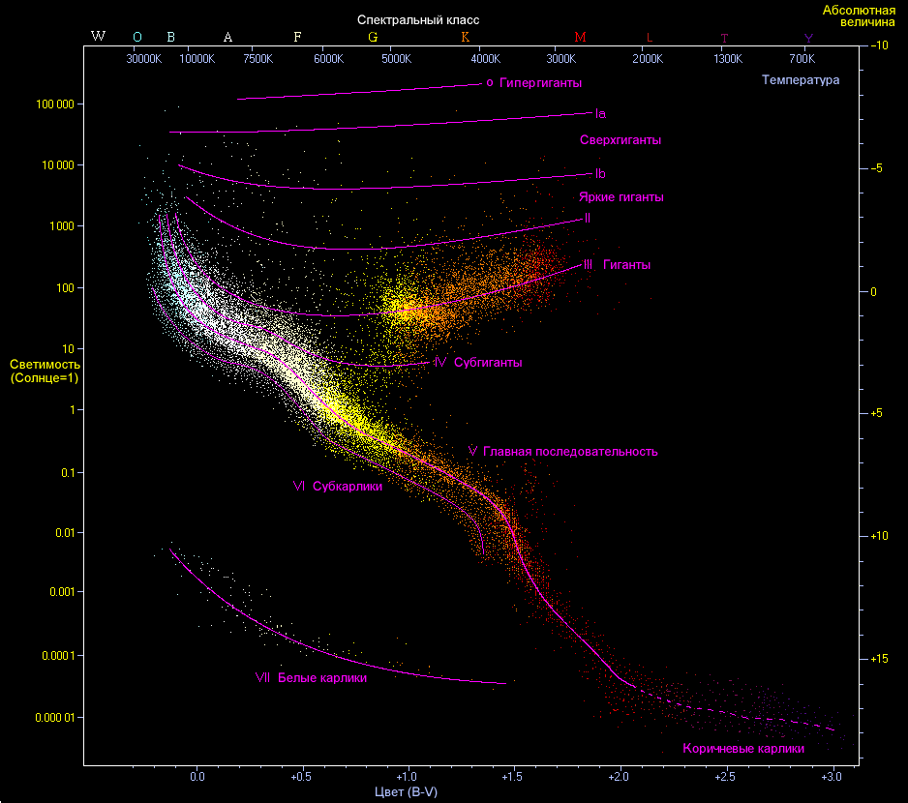
Красные гиганты — это звёзды, для которых характерны поздние спектральные классы и большие размеры и светимости, таким образом они занимают верхнюю правую часть диаграммы Герцшпрунга — Рассела.

Slide 3
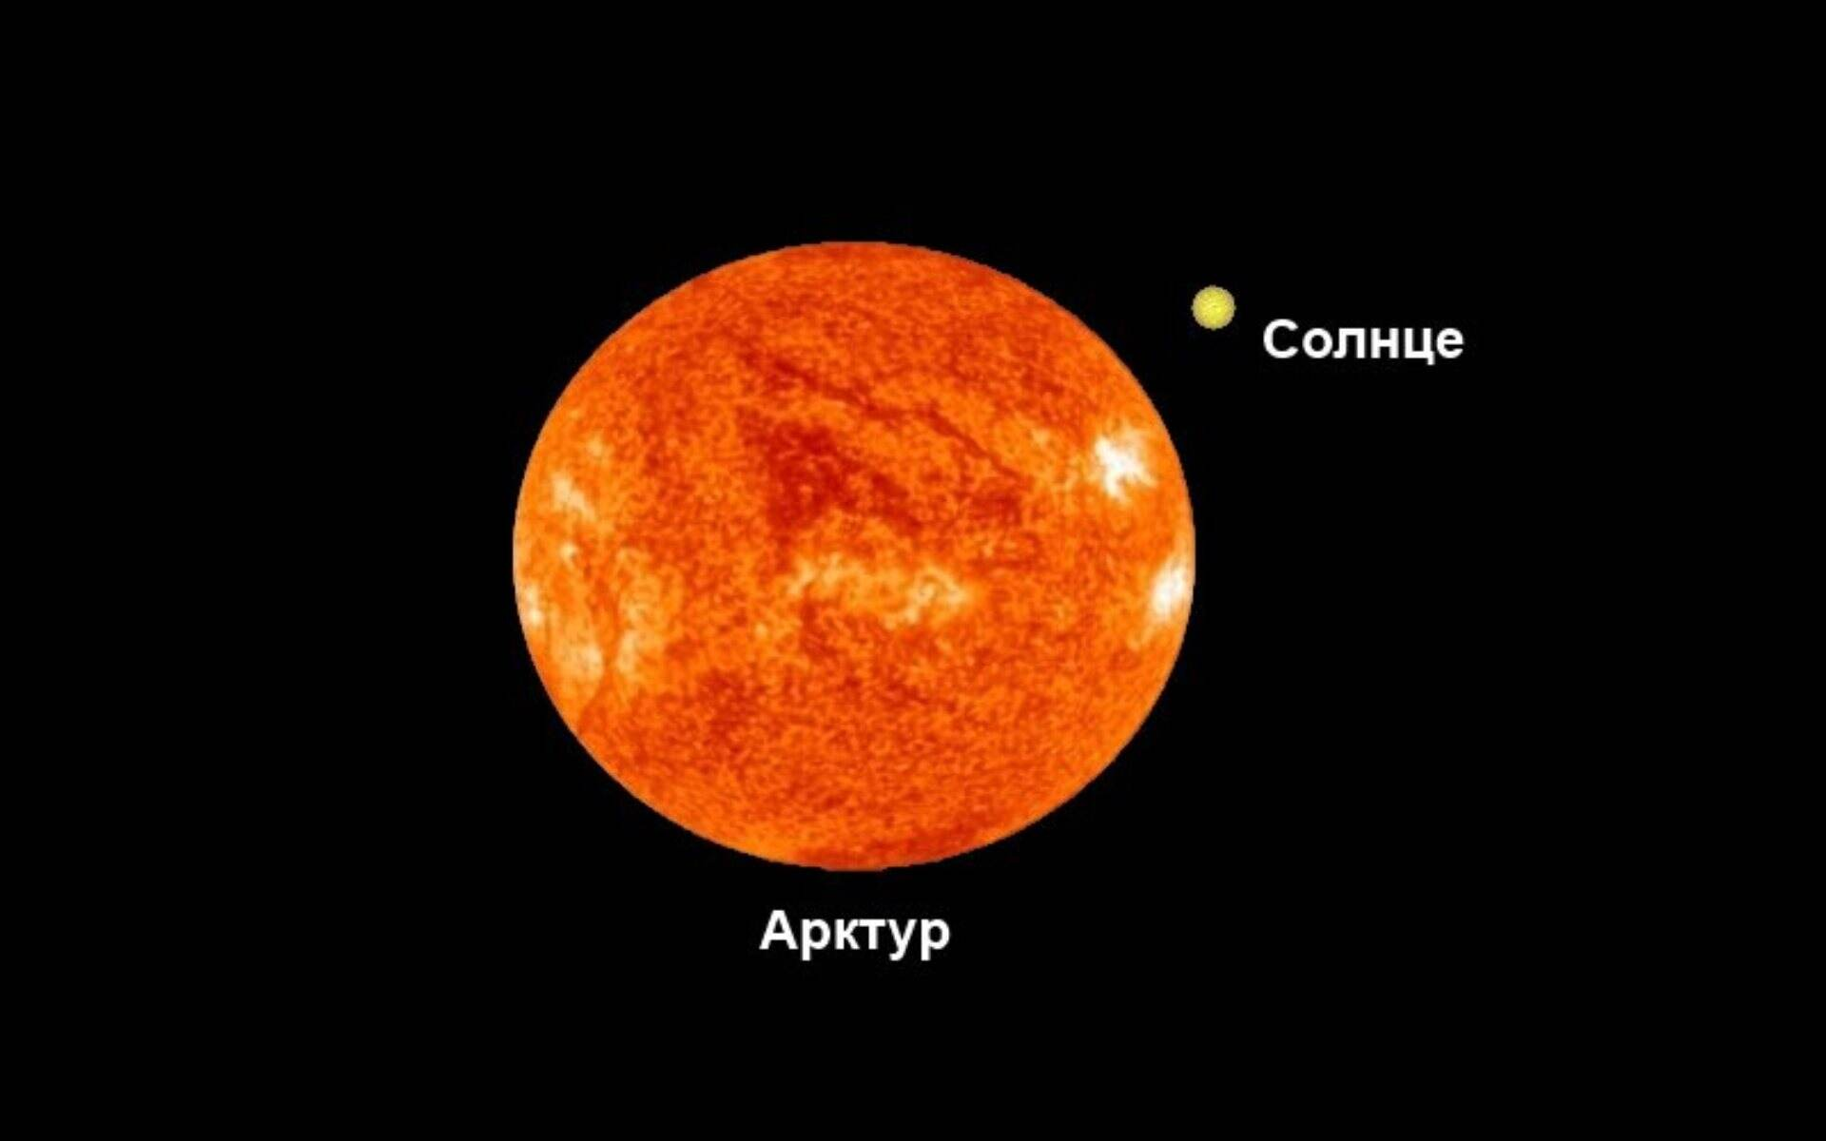
Примерами красных гигантов являются Арктур, Альдебаран, Гакрукс и Мира A.
Арктур - примерно в 16000 раз больше нашего Солнца

Slide 4
Характеристики
Красные гиганты — звёзды поздних спектральных классов: K и M, и низких температур — 3000—5000 K, поэтому они излучают в основном в красном и инфракрасном свете. Вместе с этим у красных гигантов большие радиусы — в диапазоне приблизительно 10—200 R⊙, и, как следствие, высокие светимости — от 102 до 104 L⊙, а их абсолютные звёздные величины в основном лежат в диапазоне от 0m до −3m. Красные гиганты относятся к классу светимости III
В ходе эволюции красными гигантами становятся звёзды с массами не менее 0,2 M⊙ и не более 10 M⊙.

Slide 5
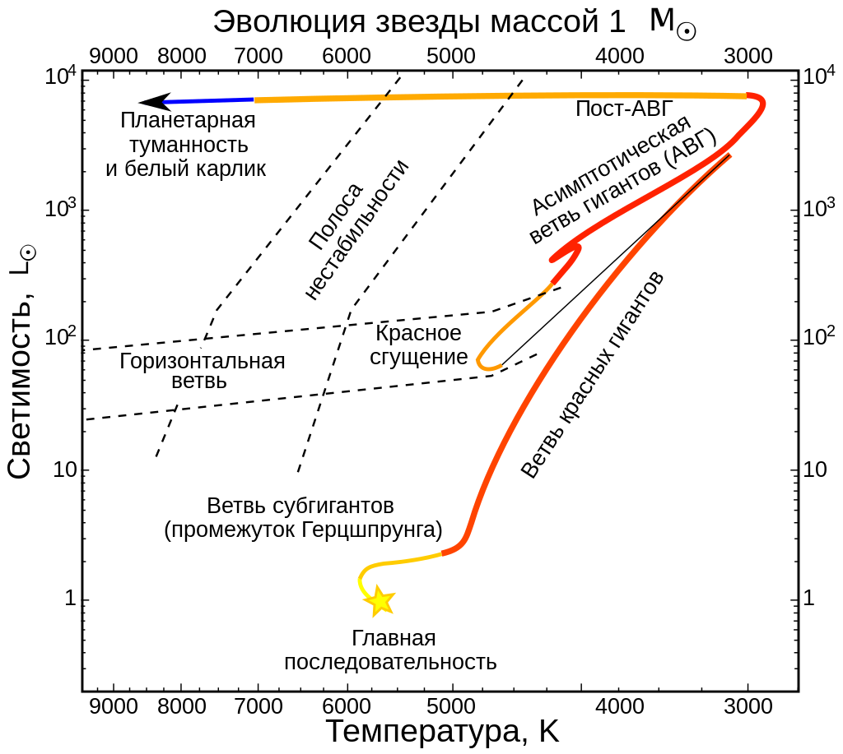
Эволюция
Звёзды с массой более 0,2 M⊙, в ядре которых прекратился термоядерный синтез гелия из водорода, покидают главную последовательность и переходят на ветвь субгигантов, расширяясь и охлаждаясь. На этой стадии синтез гелия идёт в слоевом источнике — оболочке вокруг инертного гелиевого ядра. Если масса звезды меньше 10 M⊙, то она начинает становиться ярче и превращается в красный гигант.

Slide 6
История изучения
Термин «красный гигант» появился, когда в начале XX века Эйнар Герцшпрунг обнаружил, что звёзды одних и тех же спектральных классов могут иметь различные светимости, и особенно сильно это различие в поздних спектральных классах. При этом подгруппы красных гигантов были открыты позже: к 1952 году была открыта горизонтальная ветвь, а затем асимптотическая ветвь гигантов и ветвь красных гигантов были разделены в работе Хэлтона Арпа 1955 года.
Вместе с тем развивалась и теория строения и эволюции звёзд. В 1954 году Аллан Сэндидж установил, что звёзды становятся красными гигантами после главной последовательности, после чего модели эволюции постепенно развивались и дополнялись.

Slide 7
Наше Солнце работает на водороде ежечасно и ежесекундно внутри происходит ядерная реакция, причиной которой является синтез гелия из водорода, но запасы Солнца водорода не безграничны когда-нибудь они иссякнут.
И что тогда произойдёт?
Наша светило устроит передышку, её термоядерный реактор на время выключится. Это приведёт к тому что Солнце станет остывать, а давления в его ядре падать.
Из приятный жёлтой звезды средних размеров, превратится в красного гиганта.

Slide 8
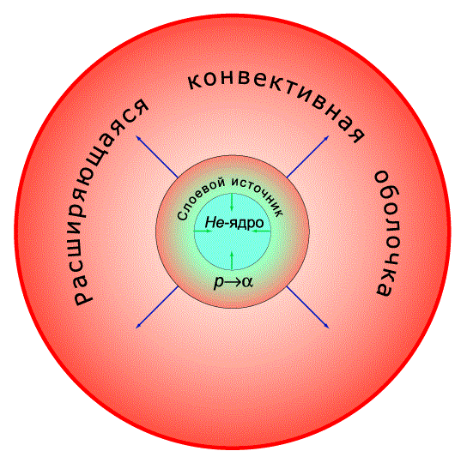
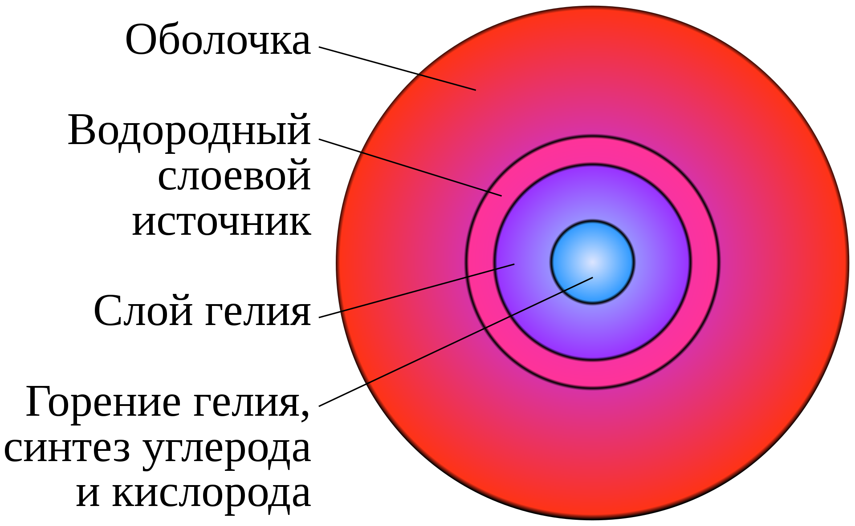
Красный гигант представляет собой звезду, которая уже в силу почетного возраста истощила запасы водорода.
Ядро исключительно состоит из гелия, которая в силу действия сил гравитации и отсутствии водорода начинает интенсивно сжиматься, в то же время окружающий ядро слой водорода наоборот начинает расширятся в окружающее пространство, при этом стремительно остывать. Звезда при этом принимает ярко красный свет, отсюда и название.

Slide 9
Интересные факты
Красные гиганты могут поддерживать жизнь
Звезда с массой в одну солнечную массу во время превращения в красного гиганта может разрушить свою планетарную систему. Однако, согласно новыми исследованиям, звезда, подобная Солнцу (масса в одну солнечную), в процессе становления красным гигантом может поддерживать обитаемую зону на расстоянии от двух до девяти астрономических единиц (а.е.). Более того, когда такая звезда полностью превратится в красного гиганта, то зона обитаемости может быть увеличена до 22 а.е.
Земля может пережить Солнце в роли красного гиганта
Хотя известно, что Солнце превратится в красного гиганта, существует некоторая неопределенность относительно того, достанут ли его внешние слои Землю. Как известно, из-за слабого влияния гравитации на внешние слои красные гиганты теряют массу с огромной скоростью.
Если текущие модели верны, то стремительная потеря солнечной массы, приведет к увеличению орбитального периода Земли. Некоторые исследователи полагают, что в процессе эволюции Солнца Земля удалится достаточно далеко, чтобы избежать худших последствий стадии красного гиганта.

Slide 10
Вывод:
Красные гиганты — это одни из самых ярких и больших звезд нашей галактики. Изучение их химического состава, возраста и свойств позволяет нам более глубоко понимать вселенную и ее эволюцию. Таким образом, красные гиганты являются важным объектом исследования для астрономии.
Источники:
10 познавательных фактов о красных гигантах | The Spaceway
Красный гигант — Википедия (wikipedia.org)
Презентация на тему "Красные гиганты и Сверх гиганты" (infourok.ru)
(22) Астрономия 21. Звёзды красные гиганты — Академия занимательных наук – YouTube

